Slide 1
Διαλεκτολογια Ενότητα 1: Εισαγωγικά: Γλώσσα – Διάλεκτος. Κριτήριο αμοιβαίας κατανόησης. Διαλεκτικό συνεχές. Κριτήριο αυτονομίας & ετερονομίας.
1^{η} Διάλεξη
Δρ. Βασιλική Ζαχαροπούλου
v_zacharopoulou@ac.upatras.gr
(Χειμερινό εξάμηνο 2025-26)

Slide 2


συγγραματα

Slide 3
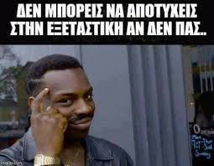
εξεταση
Τελική γραπτή εξέταση (10 μονάδες)
Προαιρετική προσθετική εργασία
(έως 2 μονάδες)

Slide 4

διαλεκτολογια
κλάδος της Γλωσσολογίας που έχει ως αντικείμενο την επιστημονική μελέτη της διαλέκτου και των διαλέκτων, των γλωσσών που έρχονται σε επαφή, των γλωσσών που αλλάζουν/αλληλοεπηρεάζονται, των γλωσσών που συρρικνώνονται, των γλωσσών που πεθαίνουν
αντικείμενο μελέτης: γλωσσική διαφοροποίηση κυρίως ανά
γεωγραφικές περιοχές

Slide 5
ΔΙΑΛΕΚΤΟΛΟΓΙΑ
Η Διαλεκτολογία συνδιαλέγεται και με άλλους γλωσσολογικούς κλάδους, όπως
την Κοινωνιογλωσσολογία
την Ιστορική Γλωσσολογία
την Φωνητική / Φωνολογία
τη Μορφολογία (βλ. Μορφοφωνολογία ΝΕ διαλέκτων)

Slide 6
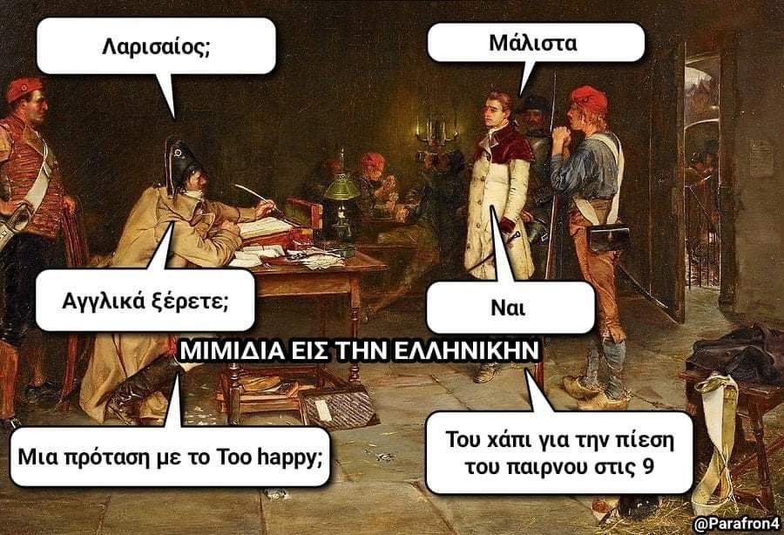
Γλωσσικη ποικιλοτητα

Slide 7
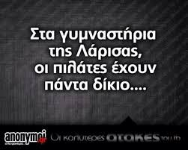
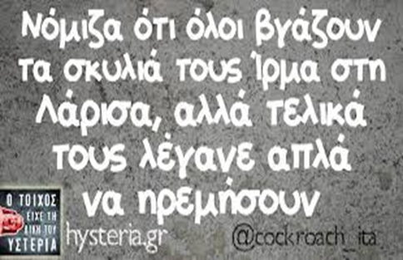
Γλωσσα VS ΔΙΑΛΕΚΤΟΣ

Slide 8
Γλωσσικη ποικιλοτητα
https://www.youtube.com/watch?v=cQLZcOfzCHQ
https://www.youtube.com/watch?v=5w8BtIiPw5c
https://www.youtube.com/watch?v=XmMaB6WuvQY
https://www.youtube.com/watch?v=Xu9a3F5Luys

Slide 9
Γλωσσα vs διαλεκτοσ
γλωσσα
Διαλεκτοσ
συνήθως παραπέμπει στον επίσημο τύπο γλώσσας που συνδέεται με…..
σύμφωνα με παραδοσιακές στάσεις, παραπέμπει σε έναν υποδεέστερο τύπο γλώσσας που συνδέεται με…..
υψηλό κοινωνικό κύρος
χαμηλό κοινωνικό κύρος
αστικές πυκνοκατοικημένες περιοχές
απομονωμένες γεωγραφικές περιοχές
κατοίκους της υπαίθρου/ εργατική τάξη
κατοίκους των πόλεων
γραπτή παράδοση
προφορική μορφή, απουσία γραπτής παράδοσης
(γλώσσα της διοίκησης & της εκπαίδευσης)
παρέκκλιση από την πρότυπη γλώσσα, περιθωριακές μορφές
ορθή γλώσσα

Slide 10
Γλωσσα vs διαλεκτοσ
γλώσσα & διάλεκτος: ισότιμα γλωσσικά συστήματα
η γλώσσα αποκτά κοινωνική, πολιτική, ιδεολογική, πολιτισμική υπεροχή

Slide 11
ΓΛΩΣΣΑ VS δΙΑΛΕΚΤΟΣ
Η διάλεκτος αποτελεί ένα πλήρες γλωσσικό σύστημα
που εξυπηρετεί τις
επικοινωνιακές ανάγκες των ομιλητών/τριών της.
Η γλώσσα και η διάλεκτος
αποτελούν ισότιμα συστήματα.
Καμία διάλεκτος δεν είναι υποδεέστερη ή ανώτερη
από κάποια άλλη.

Slide 12
Γλωσσα – διαλεκτοσ - ιδιωμα
Σύμφωνα με τους Chambers & Trudgill:
ο όρος διάλεκτος αφορά ποικιλίες που διαφέρουν από άλλες ποικιλίες ως προς τη γραμματική (και ίσως το λεξιλόγιο) και τη φωνολογία τους.
Ο όρος προφορά αναφέρεται σε μια ποικιλία που διαφοροποιείται φωνητικά ή/και φωνολογικά από άλλες ποικιλίες.

Slide 13
Γλωσσα – διαλεκτοσ - ιδιωμα
Κριτήρια διάκρισης γλώσσας, διαλέκτου και ιδιώματος – Πρόταση Κοντοσόπουλου (1994)
Ο Κοντοσόπουλος (1994) ήταν ο πρώτος Έλληνας διαλεκτολόγος, ο οποίος αφιέρωσε όλη την επιστημονική του δραστηριότητα στη μελέτη και κωδικοποίηση των ελληνικών διαλέκτων.
Στο πλαίσιο της μελέτης του, προσδιόρισε με κριτήρια τον ορισμό μιας διαλέκτου, προτείνοντας παράλληλα και τον όρο ιδίωμα.

Slide 14
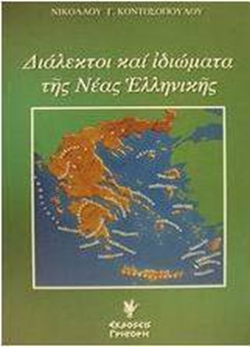
Γλωσσα – διαλεκτοσ - ιδιωμα
Κοντοσόπουλος (1994, 2001)
...στη γλωσσική επιστήμη γίνεται διάκριση ανάμεσα σε διάλεκτο (όταν οι διαφορές της τοπικής γλωσσικής παραλλαγής είναι μεγάλες και τέτοιες που με δυσκολία παρακολουθεί το νόημα του λόγου ένας ομόγλωσσος που δεν είναι ντόπιος) και σε ιδίωμα (όταν οι διαφορές είναι μεν αισθητές, αλλά δεν δυσκολεύουν την κατανόηση των λεγομένων από τους ομόγλωσσους που δεν είναι ντόπιοι).
.........
Καταχρηστικά μπορούμε να ονομάζουμε διαλέκτους την κυπριακή και την κρητική μορφή της νεοελληνικής. Για όλες τις άλλες τοπικές μορφές της γλώσσης μας θα ταίριαζε επιστημονικά ο χαρακτηρισμός τους με τον όρο ιδίωμα…

Slide 15
Γλωσσα – διαλεκτοσ - ιδιωμα
Σύμφωνα με τον Κοντοσόπουλο (2001),
- οι διάλεκτοι αποτελούν γλωσσικά συστήματα με κοινή ιστορική καταγωγή που μιλιούνται σε διαφορετικούς τόπους και δε γίνονται κατανοητά από τους/τις ομιλητές/τριες της επίσημης γλώσσας π.χ. ποντιακά, τσακώνικα
- τα ιδιώματα αποτελούν γλωσσικά συστήματα με κοινή ιστορική καταγωγή που μιλιούνται σε διαφορετικούς τόπους και γίνονται κατανοητά από τους/τις ομιλητές/τριες της επίσημης γλώσσας
- ένα ιδίωμα μπορεί να θεωρείται καταχρηστικά διάλεκτος λόγω μεγάλης γεωγραφικής έκτασης π.χ. κρητικά, κυπριακά.

Slide 16
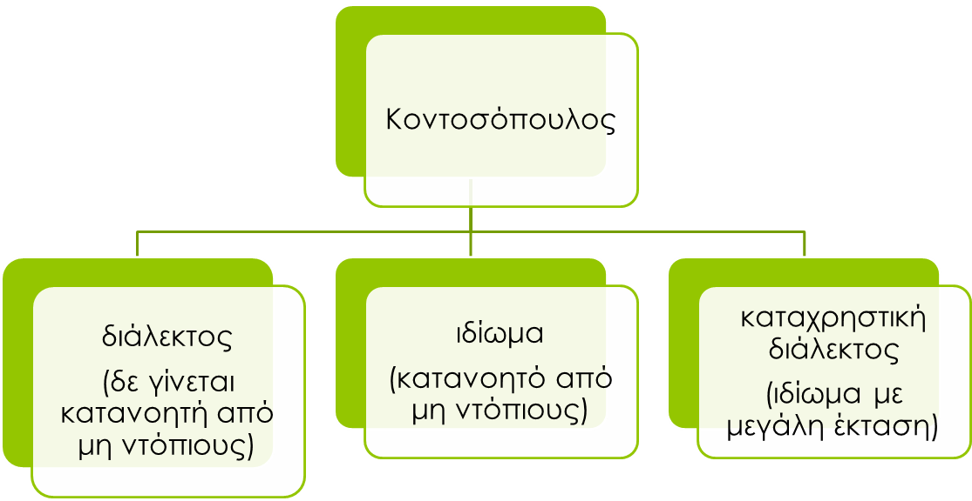
Γλωσσα – διαλεκτοσ - ιδιωμα

Slide 17
Γλωσσα-διαλεκτοσ-ιδιωμα
διάλεκτος: τοπική ποικιλία που δεν γίνεται κατανοητή από μη ντόπιους π.χ. ποντιακά, τσακώνικα, κατωιταλιώτικα, καππαδοκικά
ιδίωμα: τοπική ποικιλία που είναι κατανοητή από μη ντοπιους ομιλητές π.χ. βόρειο, επτανησιακό, δωδεκανησιακό ιδίωμα
ένα ιδίωμα μπορεί να θεωρείται διάλεκτος λόγω μεγάλης γεωγραφικής έκτασης π.χ. κρητικά, κυπριακά
ιδίωμα χρήσιμο ως υποδιαίρεση διαλέκτου π.χ. κρητική διάλεκτος → ανατολικό (ν. Ηρακλείου, Λασιθίου) & δυτικό ιδίωμα (ν. Ρεθύμνου, Χανίων)

Slide 18
Γλωσσα – διαλεκτοσ - ιδιωμα
Τοπικό ιδίωμα: μικρές αποκλίσεις σε φωνητικό και λεξιλογικό επίπεδο (π.χ. βόρειο ιδίωμα)
Διάλεκτος: μεγαλύτερος βαθμός διαφοροποίησης (π.χ. Κρητική, Καππαδοκική, Τσακώνικη)

Slide 19
Γλωσσα - διαλεκτοσ
Οι όροι γλώσσα και διάλεκτος δεν μπορούν επαρκώς να προσδιοριστούν γλωσσολογικά και μάλλον αντανακλούν εξωγλωσσικές αναγκαιότητες, κυρίως πολιτικές.
Max Weinreich: «Γλώσσα είναι μία διάλεκτος που έχει στρατό και στόλο»
Calvet: «Διάλεκτος δεν είναι παρά μια ηττημένη γλώσσα»

Slide 20
Γλωσσα vs Διαλεκτοι
Οι διάλεκτοι μπορεί να θεωρηθούν υποδιαιρέσεις μιας συγκεκριμένης γλώσσας. Άρα η γλώσσα νοείται ως μια υπερκείμενη οντότητα.
Πώς όμως μπορούμε να διακρίνουμε τη γλώσσα από τη διάλεκτο;
γλώσσα: υπερκείμενη οντότητα
διάλεκτοι: υποδιαιρέσεις μιας γλώσσας

Slide 21
Αποπειρεσ οριοθετησησ γλωσσασ - διαλεκτου
Μία από τις συνηθέστερες απαντήσεις που δίνεται σε αυτόν τον προβληματισμό είναι ο ακόλουθος ορισμός:
γλώσσα: είναι ένα σύνολο από αμοιβαία κατανοητές διαλέκτους
κριτήριο αμοιβαίας κατανόησης

Slide 22
Κριτηριο αμοιβαιασ κατανοησησ
Με άλλα λόγια, εάν δυο ομιλητές/τριες διαφορετικών διαλέκτων αλληλοκατανοούνται, τότε οι διάλεκτοι αυτές ανήκουν στην ίδια γλώσσα. Εάν δεν αλληλοκατανοούνται, ανήκουν σε διαφορετικές γλώσσες

Slide 23
Κριτηριο αμοιβαιασ κατανοησησ
Η οπτική αυτή έχει το πλεονέκτημα ότι παρέχει ένα κριτήριο για τη διάκριση μεταξύ των διαφορετικών γλωσσών.
Ωστόσο, η διάκριση μεταξύ γλώσσας και διαλέκτου με το κριτήριο της αμοιβαίας κατανόησης εμφανίζει αρκετά προβληματικά σημεία.

Slide 24
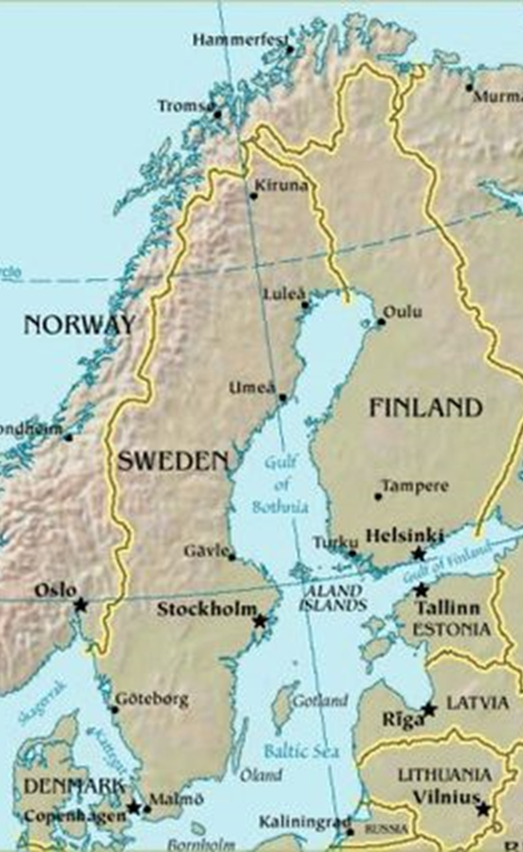
Αντιπαραδειγματα
κριτήριο αμοιβαίας κατανόησης
Αντιπαράδειγμα 1α
Γλώσσες που είναι αμοιβαία κατανοητές.
σκανδιναβικές γλώσσες
Η νορβηγική, η σουηδική και η δανική θεωρούνται διαφορετικές γλώσσες.
Εντούτοις, είναι αμοιβαία κατανοητές γλώσσες αφού οι ομιλητές/τριές τους μπορούν να επικοινωνούν και να συνεννοούνται μεταξύ τους.
Επομένως με βάση τον παραπάνω ορισμό θα έπρεπε να αποτελούν διαλέκτους μίας γλώσσας.

Slide 25
αντιπαραδειγματα
κριτήριο αμοιβαίας κατανόησης
Αντιπαράδειγμα 1α
Γλώσσες που είναι αμοιβαία κατανοητές.
σκανδιναβικές γλώσσες
Ένα ακόμα προβληματικό σημείο αποτελεί η ύπαρξη διαβάθμισης στο κριτήριο της αμοιβαίας κατανόησης.
Με άλλα λόγια, οι ομιλητές/τριες της μίας γλώσσας είναι δυνατό να κατανοούν καλύτερα τους ομιλητές της άλλης γλώσσας.
Για παράδειγμα, οι Δανοί καταλαβαίνουν καλύτερα τους Νορβηγούς από ό,τι οι Νορβηγοί τους Δανούς.
Η διαφορά αυτή ενδεχομένως οφείλεται στο ότι η προφορά των νορβηγικών ακολουθεί πιστά την ορθογραφία των δανικών ενώ η δανική προφορά είναι πιο πολύπλοκη.

Slide 26
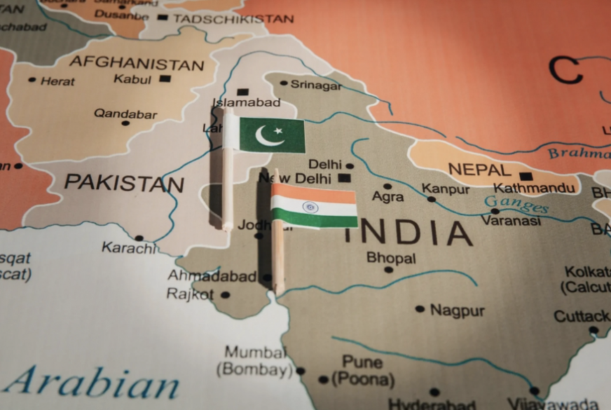
αντιπαραδειγματα
κριτήριο αμοιβαίας κατανόησης
Αντιπαράδειγμα 1 β
Γλώσσες που είναι αμοιβαία κατανοητές.
Επίσημες γλώσσες Ινδίας - Πακιστάν
Σ΄ αυτή την ομάδα συμπεριλαμβάνονται οι περιπτώσεις των Χίντι (Hindi) και Ουρντού (Ourdou), που είναι αναγνωρισμένες ως δύο διαφορετικές γλώσσες, αλλά στην ουσία αποτελούν το ίδιο γλωσσικό σύστημα.
Η διαφορά τους είναι ότι τα Χίντι γράφονται με βραχμανική γραφή (Devanagari), είναι μία από τις επίσημες γλώσσες της Ινδίας και είναι συνδεδεμένα με την ινδουιστική κοινότητα, ενώ τα Ουρντού γράφονται με το μουσουλμανικό αλφάβητο, είναι η επίσημη γλώσσα του Πακιστάν, και έχουν συνδεθεί με την μουσουλμανική κοινότητα του Πακιστάν και της Ινδίας.

Slide 27
Κριτηριο αμοιβαιασ κατανοησησ
Παράλληλα, η αμοιβαία κατανόηση μπορεί να εξαρτάται και από ποικίλους άλλους παράγοντες όπως:
ο βαθμός έκθεσης στη γλώσσα/συχνότητα επαφής
Το μορφωτικό επίπεδο
η επιθυμία των ομιλητών/τριών να κατανοήσουν τη γλώσσα της άλλης ομάδας.

Slide 28
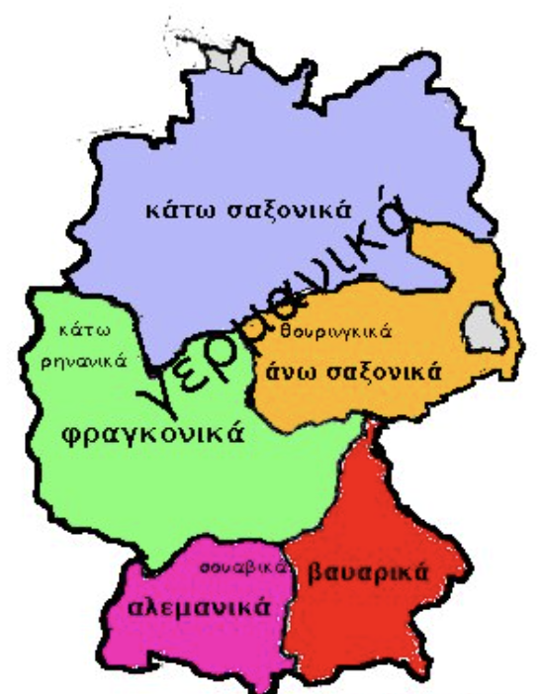
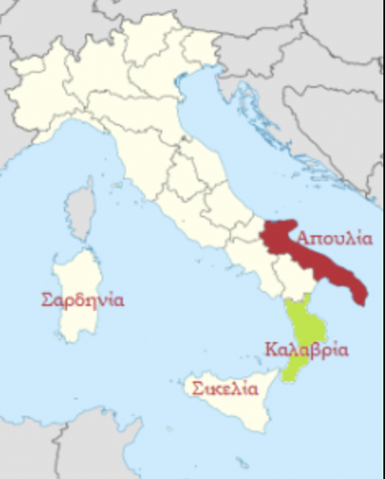
αντιπαραδειγματα
κριτήριο αμοιβαίας κατανόησης
Αντιπαράδειγμα 2
Διάλεκτοι που δεν είναι αμοιβαία κατανοητές.
Επίσημη Γερμανική vs Βαυαρική διάλεκτος
Σ’ αυτή την ομάδα περιλαμβάνονται οι περιπτώσεις της επίσημης Γερμανικής (Hoch Deutsch) και της βαυαρικής διαλέκτου. Ακόμα και σήμερα, οι ομιλητές της επίσημης Γερμανικής δεν καταλαβαίνουν τη βαυαρική διάλεκτο.
ή των ιταλικών διαλέκτων του νότου και του βορρά., όπου οι ομιλητές των Ιταλικών του βορρά δεν καταλαβαίνουν τις διαλέκτους της Σικελίας και της Κάτω Ιταλίας.

Slide 29
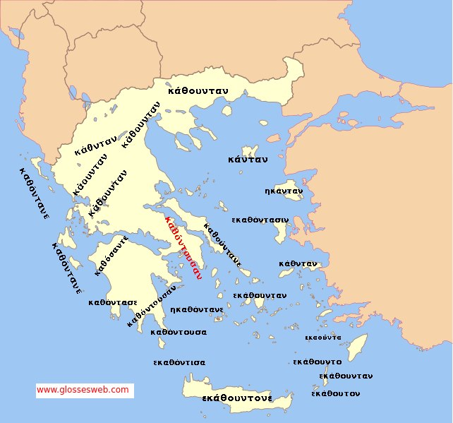
αντιπαραδειγματα
κριτήριο αμοιβαίας κατανόησης
Αντιπαράδειγμα 2 β
Διάλεκτοι που δεν είναι αμοιβαία κατανοητές.
νεοελληνικές διάλεκτοι
Στην ίδια ομάδα συμπεριλαμβάνονται και τα Ποντιακά, τα Κυπριακά, τα Κατωιταλιώτικα, τα Καππαδοκικά και τα Τσακώνικα σε σχέση με την Κοινή Νέα Ελληνική, δηλαδή οι περιπτώσεις που ο Κοντοσόπουλος όρισε ως διαλέκτους της Ελληνικής.
Αντίστοιχες περιπτώσεις γλωσσικών συστημάτων τα οποία δεν είναι κατανοητά μεταξύ τους αλλά χαρακτηρίζονται ως διάλεκτοι της ίδιας γλώσσας υπάρχουν σε όλο τον κόσμο.

Slide 30
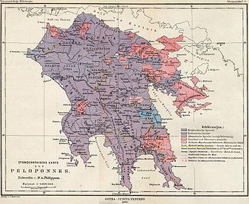
αντιπαραδειγματα
Τσακωνιά, περιοχή Κυνουρίας στον νομό Αρκαδίας της Πελοποννήσου (9 χωριά: Λεωνίδιο, Πραματευτή, Μέλανα, Σαπουνακέικα, Τυρός, Πραστός, Καστάνιστα, Σίταινα, Άγιος Ανδρέας)
https://www.youtube.com/watch?v=wJPjVT0awiI

Slide 31
Τσακωνικη διαλεκτοσ
Στο χωρίο ναμ’ γεννάτ’ ένα καβγί (< *καρπίον) σερνικού. Το καβγί έντα ’τανι ’ποπίσω νορά. Μέρα νούτ’α κράντα ’τάνι. Όντε ’τα κράντα το καβγί, μεγαλώντα, φουσκώντα ’τάνι από το κράψιμο.

Slide 32
Τσακωνικη διαλεκτοσ
Στο χωριό μας γεννήθηκε ένα παιδί αρσενικό. Το παιδί είχε από πίσω ουρά. Μέρα νύχτα έκλαιγε. Όταν έκλαιγε το παιδί, μεγάλωνε, φούσκωνε από το κλάμα.

Slide 33
Τσακωνικη διαλεκτοσ
Το καβγί ήταν δράκο αδρειωμένε. Θέντα ’τάνι νι πάρ’ ο μπαμπά σ’, νι ’ι βάλει στο δισάτš’ τšαι να βγάει να γυρίσ’ το χωρίο από τέσσερ’ άκρε, να ’ι σταυρώσ’ τšαι να φωνιάτσ’ από τρει βολέ:

Slide 34
Τσακωνικη διαλεκτοσ
Το παιδί ήταν δράκος ανδρειωμένος. Ήθελε να το πάρει ο πατέρας του, να το βάλει στο δισάκι και να το βγάλει να το γυρίσει στο χωριό, στις τέσσερις άκρες (του), να το σταυρώσει και να φωνάξει τρεις φορές:

Slide 35
Τσακωνικη διαλεκτοσ
«Δράκο γεννάτ’!» Τήνοι δίντε ’τα νι μάκο, αφιόνι, να κασεί. Μä μέρα πη ’τα κράντα πολύ το καβγί, ο μπαμπά σ’ δωκώ ’τα νι λίγου πολιότερε τšαι το καβγί φαρμακωμένε ’ταρ.

Slide 36
Τσακωνικη διαλεκτοσ
«Δράκος γεννήθηκε!» Εκείνοι του έδιναν μήκωνα, αφιόνι, για να κοιμηθεί. Μια μέρα που έκλαιγε πολύ το παιδί, ο πατέρας του τού έδωσε λίγο περισσότερο και το παιδί φαρμακώθηκε.

Slide 37
Κριτηριο αμοιβαιασ κατανοησησ
Συμπέρασμα: το κριτήριο αμοιβαίας κατανόησης είναι χρήσιμο αλλά όχι επαρκές για να οριοθετήσουμε επιτυχώς τι είναι γλώσσα.

Slide 38
Κριτηριο αμοιβαιασ κατανοησησ
Βάσει των παραπάνω περιπτώσεων, διαπιστώνουμε ότι η έννοια γλώσσα δεν είναι αμιγώς γλωσσική, καθώς υπεισέρχονται πολιτικοί, γεωγραφικοί, ιστορικοί, κοινωνιολογικοί, πολιτισμικοί στην οριοθέτησή της.
Για παράδειγμα, θεωρούμε ότι οι σκανδιναβικές γλώσσες είναι ξεχωριστές γλώσσες γιατί, πέρα από τα διαφορετικά γλωσσικά στοιχεία:
- έχουν ξεχωριστές κωδικοποιήμένες πρότυπες μορφές (διαφορετική ορθογραφία, βιβλία γραμματικής, λογοτεχνική γραμματεία)
- αντιστοιχούν σε διαφορετικά εθνικά κράτη
- οι ομιλητές τους θεωρούν ότι μιλούν διαφορετικές γλώσσες.

Slide 39
ποικιλια
Δημιουργείται η ανάγκη για πιο ουδέτερους όρους.
Ποικιλία (variety): κάθε τύπος γλώσσας ο οποίος αντιμετωπίζεται ως οντότητα.
Οι ποικιλίες χωρίζονται σε δύο μεγάλες κατηγορίες: τις γεωγραφικές ποικιλίες και τις κοινωνικές ποικιλίες/κοινωνιολέκτους.
τύπος γλώσσας που τον αντιμετωπίζουμε ως οντότητα
γεωγραφική
κοινωνική

Slide 40
Ορια γλωσσων / ποικιλιων
απουσία διακριτότητας μεταξύ των γλωσσικών ποικιλιών
ασαφή όρια
γλώσσα μη ευκρινώς διακεκριμένη οντότητα

Slide 41
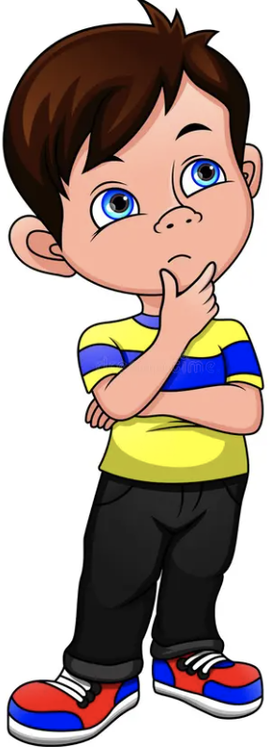
Διαλεκτικα συνεχη
Διαλεκτικά συνεχή:
αλυσίδες ποικιλιών
οι γειτονικοί κρίκοι αντιστοιχούν σε αμοιβαία κατανοητές ποικιλίες
Πολλές φορές όταν αναφερόμαστε σε διαλέκτους/προφορές/ποικιλίες έχουμε την εντύπωση ότι αποτελούν ξεχωριστές οντότητες.
Στην πραγματικότητα, όμως, τα όρια μεταξύ των ποικιλιών δεν είναι ξεκάθαρα διακριτά.
Η ασάφεια αυτή μπορεί να γίνει κατανοητή με μεγαλύτερη ενάργεια μέσα από την εξέταση των διαλεκτικών συνεχών. Τα διαλεκτικά συνεχή αποτελούν αλυσίδες ποικιλιών, των οποίων οι γειτονικοί κρίκοι αντιστοιχούν σε αμοιβαία κατανοητές ποικιλίες. Με άλλα λόγια, διαλεκτικό συνεχές είναι οι κρίκοι μιας γλωσσικής αλυσίδας, που συνδέει γειτονικές περιοχές μεταξύ τους.

Slide 42
Διαλεκτικα συνεχη
Όταν το διαλεκτικό συνεχές αφορά τον οριζόντιο γεωγραφικό άξονα, ονομάζεται γεωγραφικό διαλεκτικό συνεχές, ενώ όταν αφορά τον κάθετο κοινωνικό άξονα, κοινωνικό διαλεκτικό συνεχές.

Slide 43
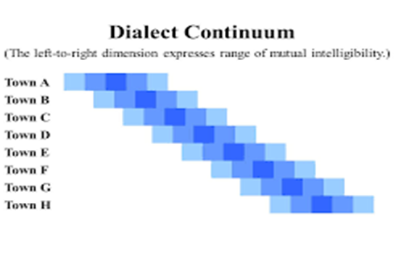
Γεωγραφικα διαλεκτικα συνεχη
Αν εξετάσουμε τις διαλέκτους που μιλιούνται σε μία περιοχή και σταδιακά μετακινηθούμε προς μία συγκεκριμένη κατεύθυνση, θα εντοπίσουμε γλωσσικές διαφορές μεταξύ των περιοχών (π.χ. στην προφορά, στο λεξιλόγιο, στη μορφολογία, στη σύνταξη, στη σημασία). Οι διαφορές αυτές είναι συσσωρευτικές, δηλαδή όσο απομακρυνόμαστε από την αφετηρία τόσο μεγαλύτερες οι διαφορές: όσο μεγαλύτερη η γεωγραφική απόσταση, τόσο μεγαλύτερη και η δυσκολία αμοιβαίας κατανόησης μεταξύ των περιοχών:

Slide 44
Γεωγραφικα διαλεκτικα συνεχη
μετακίνηση προς μία κατεύθυνση, συσσωρευτικές αλλαγές, αλυσίδα αμοιβαίας κατανόησης
Α → Β → Γ → Δ →Ε → Ζ → ....Ν→.... → Ω
Αν οι ομιλητές/τριες του χωριού Α καταλαβαίνουν τους κατοίκους του χωριού Β πολύ καλά και τους κατοίκους του Ζ αρκετά καλά, καταλαβαίνουν την ομιλία των κατοίκων του χωριού Ν με μεγάλη δυσκολία ενώ τους κατοίκους του Ω καθόλου. Οι κάτοικοι του χωριού Ν πιθανότατα θα καταλαβαίνουν την ομιλία του Ζ αρκετά καλά ενώ τους κατοίκους του Α και του Ω με δυσκολία. Επομένως, παρόλο που οι διάλεκτοι των χωριών στα άκρα δεν είναι αμοιβαία κατανοητές συνδέονται με μια αλυσίδα αμοιβαίας κατανόησης. Με άλλα λόγια, σε κανένα σημείο δεν διακόπτεται η αλυσίδα ώστε να υπάρχουν γειτονικές διάλεκτοι που να μην είναι αμοιβαία κατανοητές.

Slide 45
Γεωγραφικα διαλεκτικα συνεχη
Ας υποθέσουμε ότι ξεκινάτε από το Βερολίνο για να περπατήσετε ως το Άμστερνταμ, καλύπτοντας περίπου 10 μίλια την ημέρα. Να είστε σίγουροι ότι αυτοί που θα σας παρέχουν πρωινό κάθε πρωί μπορούν να καταλάβουν (και να γίνουν κατανοητοί από) αυτούς που θα σας σερβίρουν φαγητό το απόγευμα.
Stephen Anderson, Linguistic Society of America

Slide 46
Γεωγραφικα διαλεκτικα συνεχη
Ωστόσο, οι Γερμανοί ομιλητές/τριες στην αρχή του ταξιδιού σας και οι Ολλανδοί ομιλητές/τριες στο τέλος του ταξιδιού θα δυσκολεύονταν πολύ περισσότερο (να κατανοήσουν ο ένας τον άλλον) και σίγουρα θα θεωρούσαν τους εαυτούς τους ομιλητές/τριες δύο αρκετά διακριτών γλωσσών.
Stephen Anderson, Linguistic Society of America

Slide 47
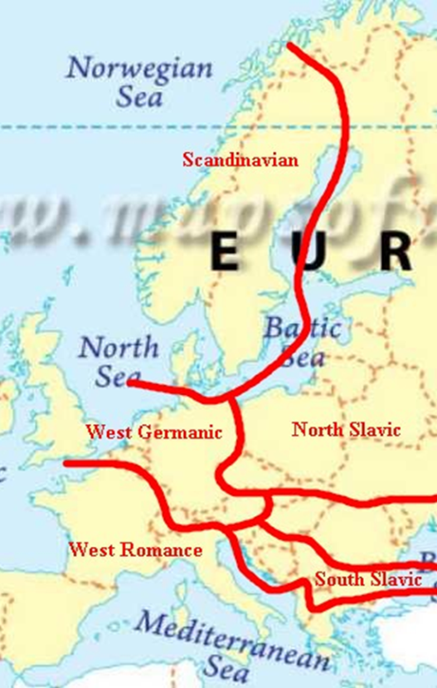
Γεωγραφικα διαλεκτικα συνεχη
Το ερώτημα που τίθεται είναι εάν η περίπτωση των διαλεκτικών συνεχών είναι κάτι σπάνιο. Θα λέγαμε ότι είναι μάλλον το αντίθετο. Έχει ενδιαφέρον ότι ολόκληρη η Ευρώπη χαρακτηρίζεται από την ύπαρξη πέντε διαλεκτικών συνεχών.
ευρωπαϊκά διαλεκτικά συνεχή
δυτικορομανικό
δυτικογερμανικό
σκανδιναβικό
βορειοσλαβικό
νοτιοσλαβικό

Slide 48
Γεωγραφικα διαλεκτικα συνεχη
Παραδείγματα γεωγραφικών διαλεκτικών συνεχών της Ευρώπης:
δυτικορομανικό διαλεκτικό συνεχές
(εκτείνεται από τις πορτογαλικές ακτές ως το κέντρο του Βελγίου), περιλαμβάνει τις πρότυπες ποικιλίες της γαλλικής, της ιταλικής, της καταλανικής, της ισπανικής και της πορτογαλικής και τις διαλέκτους τους, παρόλο που οι πρότυπες ποικιλίες δεν είναι μεταξύ τους αμοιβαία κατανοητές, οι επαρχιακές διάλεκτοι των γλωσσών αυτών αποτελούν μέρος μιας διαλεκτικής γλωσσικής αλυσίδας, για παράδειγμα οι κάτοικοι στα σύνορα Πορτογαλίας – Ισπανίας αλληλοκατανοούνται)

Slide 49
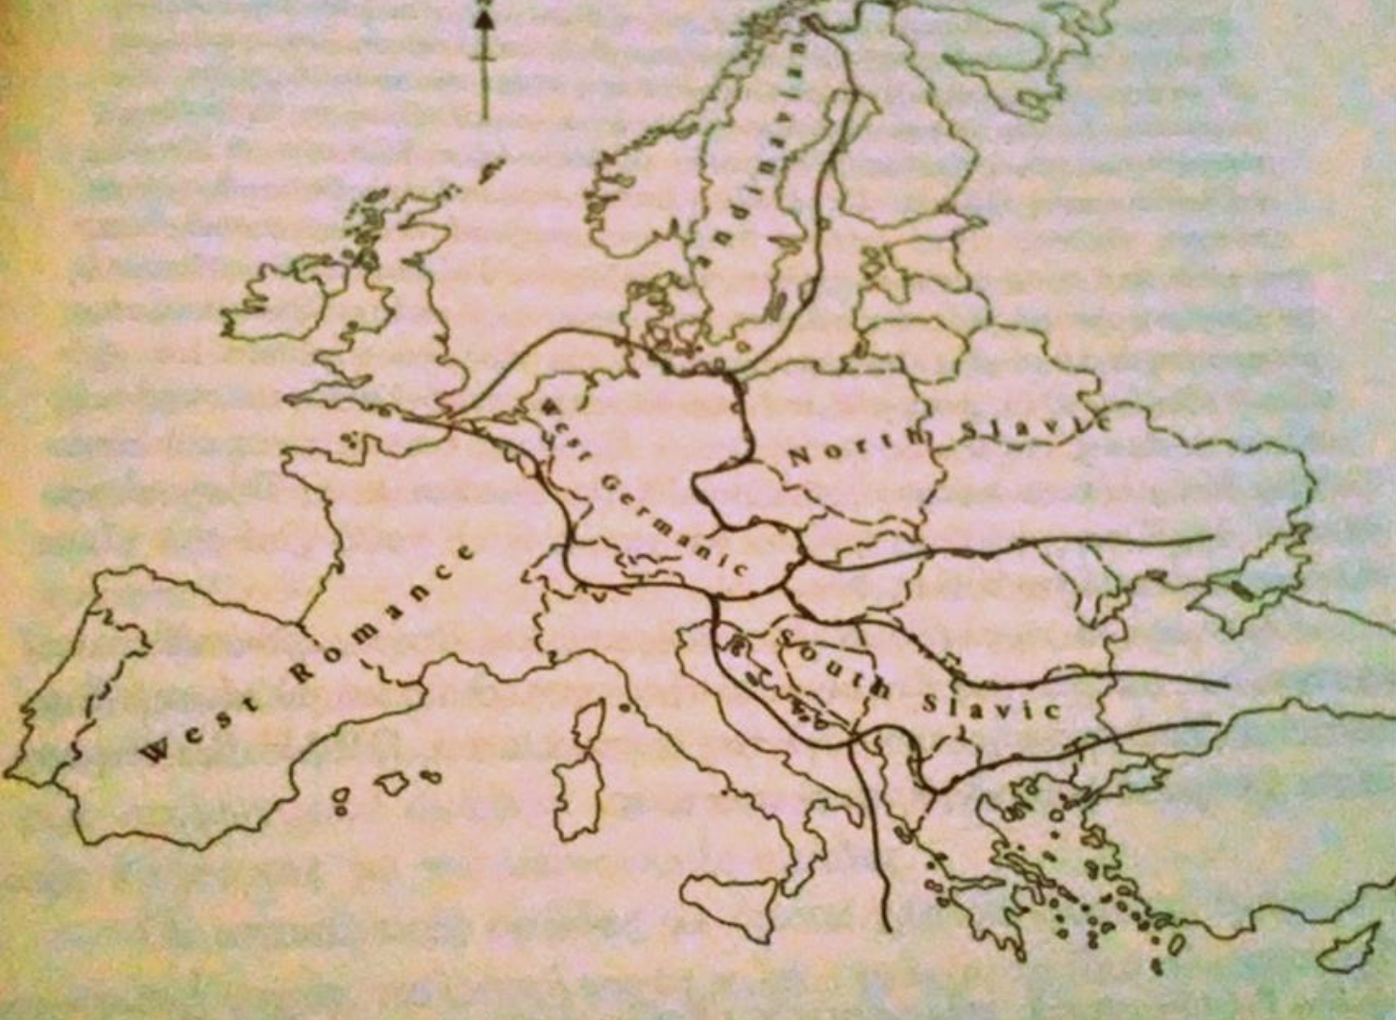
Γεωγραφικα διαλεκτικα συνεχη
Παραδείγματα γεωγραφικών διαλεκτικών συνεχών της Ευρώπης:
δυτικογερμανικό διαλεκτικό συνεχές
(πρότυπες ποικιλίες και διάλεκτοι της γερμανικής, της ολλανδικής και της φλαμανδικής)

Slide 50
Γεωγραφικα διαλεκτικα συνεχη
Παραδείγματα γεωγραφικών διαλεκτικών συνεχών της Ευρώπης:
σκανδιναβικό διαλεκτικό συνεχές
(διάλεκτοι της νορβηγικής, της σουηδικής και της δανικής)

Slide 51
Γεωγραφικα διαλεκτικα συνεχη
Παραδείγματα γεωγραφικών διαλεκτικών συνεχών της Ευρώπης:
βορειοσλαβικό διαλεκτικό συνεχές
(πρότυπες ποικιλίες και διάλεκτοι της ρωσικής, της ουκρανικής, της πολωνικής, της τσεχικής και της σλοβακικής)

Slide 52
Γεωγραφικα διαλεκτικα συνεχη
Παραδείγματα γεωγραφικών διαλεκτικών συνεχών της Ευρώπης:
νοτιοσλαβικό συνεχές
(πρότυπες ποικιλίες και διάλεκτοι της σλοβενικής, της σερβικής, της κροατικής, της ΠΓΔΜ και της βουλγαρικής)

Slide 53
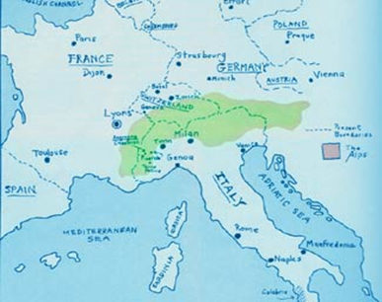
Διαλεκτικα συνεχη
δεδομένου ότι τα διαλεκτικά συνεχή αφορούν αμοιβαία κατανοητές γειτονικές ποικιλίες, ο τρόπος με τον οποίο χωρίζουμε και ονοματίζουμε συγκεκριμένα τμήματα ενός συνεχούς ως γλώσσες μπορεί να είναι από γλωσσική σκοπιά αυθαίρετος (αλλά πολιτικά και πολιτισμικά «δικαιολογημένος»).

Slide 54
Διαλεκτικα συνεχη
η σταδιακή διαβάθμιση των διαλεκτικών διαφορών που εμφανίζει ένα διαλεκτικό συνεχές καθιστά εμφανή τη δυσκολία που υπάρχει, όταν θελήσει κανείς να καθορίσει ένα ακριβές όριο που να διαχωρίζει μια γλώσσα από μια άλλη συγγενή της πάνω στον χάρτη (π.χ. τα γαλλικά από τα ιταλικά): δεδομένου ότι οι διαφορές στις συγγενείς και γειτονικές διαλέκτους είναι συνεχείς (βαθμιαίες), το όριο ασυνέχειας που θα καθοριστεί δεν μπορεί να είναι γλωσσικό.
Διάλεκτος, Μαρία Κακριδή-Φερράρι 2007

Slide 55
Γεωγραφικα διαλεκτικα συνεχη
... το κριτήριο και πάλι δεν είναι γλωσσικό αλλά πολιτικό: συνδέει την κάθε διάλεκτο με τη γλώσσα η οποία εξυπηρετεί ως πρότυπη/κοινή το κράτος στο οποίο ανήκουν πολιτικά οι ομιλητές/τριες αυτής της διαλέκτου: τη Γαλλία ή την Ιταλία ή την Ισπανία κλπ.
Διάλεκτος, Μαρία Κακριδή-Φερράρι 2007

Slide 56
Γεωγραφικα διαλεκτικα συνεχη
Συνολικά, τα διαλεκτικά συνεχή αποτελούν βασικό αντεπιχείρημα στην αμοιβαία κατανόηση, αφού αναδεικνύουν:
τη δυσκολία χάραξης διαχωριστικής γραμμής μεταξύ των ποικιλιών, και ως εκ τούτου
τον μη διακριτό χαρακτήρα της γλώσσας.

Slide 57
Γλωσσα - διαλεκτοσ
Οι όροι γλώσσα και διάλεκτος δεν μπορούν επαρκώς να προσδιοριστούν γλωσσολογικά και μάλλον αντανακλούν εξωγλωσσικές αναγκαιότητες, κυρίως πολιτικές.

Slide 58
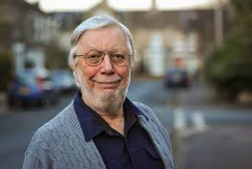
Γλωσσα / διαλεκτοσ
Trudgill → διαπιστώνοντας ότι μέχρι τη δεκαετία του 1960 οι όροι διάλεκτος & γλώσσα χαρακτηρίζονταν από στατικότητα αφού αντιμετωπίζονταν ως οντότητες που δεν επηρεάζονται από εξωτερικούς παράγοντες
Trudgill → προτείνει να ορίζονται με βάση τον τρόπο αλλαγής των γλωσσικών συστημάτων

Slide 59
σχεση γλωσσασ & διαλεκτικου συνεχουσ
κριτήριο της αυτονομίας & ετερονομίας
αυτόνομη ποικιλία: ανεξάρτητη οντότητα, κωδικοποίηση / προτυποποίηση
Εισάγονται οι έννοιες της αυτονομίας και της ετερονομίας.
Ως αυτόνομη χαρακτηρίζεται η ποικιλία που συνιστά μια ανεξάρτητη οντότητα, ενώ
Ως ετερόνομη αυτή που συνιστά εξαρτημένη οντότητα και αλλάζει ακολουθώντας τα γλωσσικά πρότυπα μιας άλλης ποικιλίας. Με άλλα λόγια, τα μέλη της ετερόνομης ποικιλίας προσβλέπουν σε μία αυτόνομη.
ετερόνομη ποικιλία: εξαρτημένη οντότητα, τείνει προς μια άλλη

Slide 60
σχεση γλωσσασ & διαλεκτικου συνεχουσ
κριτήριο της αυτονομίας & ετερονομίας
αυτόνομη ποικιλία: Η αυτόνομη ποικιλία χωρίς να ακολουθεί τα πρότυπα κάποιου γειτονικού γλωσσικού συστήματος. Η αυτόνομη ποικιλία συνήθως προτυποποιείται, γίνεται γλωσσική νόρμα (κωδικοποίηση μέσω της συγγραφής λεξικών/γραμματικών, ένταξη στον γραπτό λόγο και στις επίσημες περιστάσεις π.χ. στις επιστήμες, στα ΜΜΕ, στην εκπαίδευση, δημιουργία θεσμών).

Slide 61
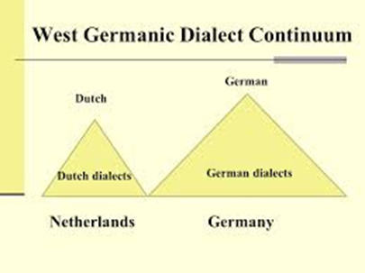
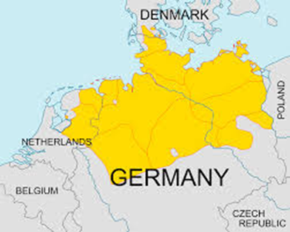
κριτηριο αυτονομιασ & ετερονομιασ
Στην περίπτωση του δυτικού γερμανικού συνεχούς, οι διάλεκτοι της ολλανδικής γλώσσας είναι ετερόνομες προς την επίσημη ολλανδική ενώ οι διάλεκτοι της γερμανικής γλώσσας είναι ετερόνομες προς την επίσημη γερμανική.
Με άλλα λόγια, οι ομιλητές/τριες των ολλανδικών διαλέκτων θεωρούν ότι μιλούν την ολλανδική, ότι γράφουν και διαβάζουν την ολλανδική και ότι αλλαγές στις διαλέκτους τους είναι προσανατολισμένες στην ολλανδική και άρα θεωρούν την ολλανδική ως πρότυπη γλώσσα.

Slide 62
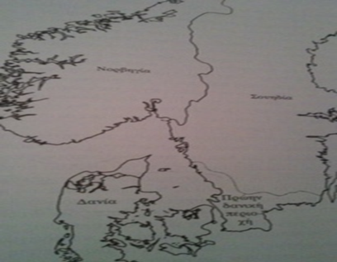
κριτηριο αυτονομιασ & ετερονομιασ
Νότια Σουηδία: αλλαγή ετερονομίας μετά το 1658
Νορβηγία: ως αρχές του 19ου αι. επίσημη γλώσσα δανική
Καθώς οι έννοιες της ετερονομίας & αυτονομίας δεν είναι στατικές, η κατεύθυνση ετερονομίας μπορεί να αλλάξει ή ακόμα και να οδηγηθούμε σε καθεστώς αυτονομίας.
Παραδείγματα
η περίπτωση της σημερινής νότιας Σουηδίας, η οποία ως το 1658 αποτελούσε τμήμα της Δανίας. Ως τότε, οι διάλεκτοι σε εκείνο το τμήμα του συνεχούς θεωρούνταν διάλεκτοι της δανικής. Μετά την ενσωμάτωσή της με τη Σουηδία, μετά από πολεμικές συγκρούσεις, μέσα σε περίοδο 40 χρόνων, θεωρήθηκαν διάλεκτοι της σουηδικής. Οι διάλεκτοι δεν είχαν αλλάξει γλωσσικά αλλά είχε αλλάξει το καθεστώς ετερονομίας τους
Μέχρι τις αρχές του 19ου αι. η επίσημη γλώσσα στη Νορβηγία ήταν η δανική, μετά την ανασύσταση της Νορβηγίας ως αυτόνομου έθνους αναπτύχθηκε μια αυτόνομη επίσημη νορβηγική.

Slide 63
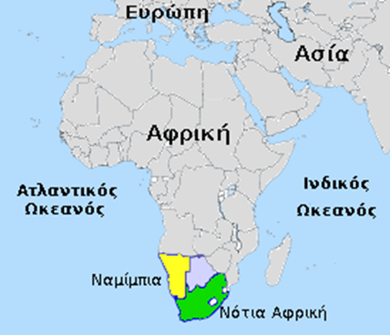
κριτηριο αυτονομιασ & ετερονομιασ
Τα Αφρικάανς αναγνωρίστηκαν το 1920 ως ανεξάρτητη γλώσσα της Νότιας Αφρικής, ως τότε θεωρούνταν ετερόνομη της ολλανδικής.

Slide 64
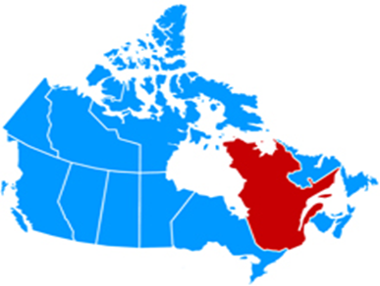
κριτηριο αυτονομιασ & ετερονομιασ
Η αγγλική της Βόρειας Αμερικής θεωρούνταν παλαιότερα ετερόνομη ως προς τη βρετανική αγγλική ενώ σήμερα η αμερικανική θεωρείται αυτόνομη ποικιλία (όπως και η καναδική).
Η γαλλική του Καναδά ωστόσο ακόμα θεωρείται ετερόνομη της ευρωπαϊκής γαλλικής.
αγγλική του Καναδά: αυτόνομη
γαλλική του Καναδά: ετερόνομη προς την ευρωπαϊκή

Slide 65
κριτηριο αυτονομιασ & ετερονομιασ
οριοθέτηση γλώσσας – διαλέκτου
Επομένως:
γλώσσα: αυτόνομη ποικιλία που περιλαμβάνει και όλες εκείνες τις ποικιλίες που είναι εξαρτημένες/ετερόνομες προς αυτή.
διάλεκτος: εξαρτημένη ποικιλία, ετερόνομη προς μια άλλη.

Slide 66
Κριτηριο αυτονομιασ & ετερονομιασ
Το κριτήριο αυτονομίας/ετερονομίας για τη διάκριση μεταξύ γλώσσας και διαλέκτου αποτελεί σημαντική προόδος γιατί:
απαλλάσσει τη διαλεκτολογία από το αδιέξοδο που δημιουργούσε το κριτήριο της αμοιβαίας κατανόησης.
ως βασικό κριτήριο αναγνωρίζεται η πορεία αλλαγής του γλωσσικού συστήματος και η πιθανή συγχρονική του επιρροή ενός άλλου γλωσσικού συστήματος στην πορεία αυτή. Αναγνωρίζεται δηλαδή ότι η αλλαγή αποτελεί ένα απο τα θεμελιώδη χαρακτηριστικά της γλώσσας.

Slide 67
Βιβλιογραφία
Chambers, K.J. & P. Trudgill, 2011. Διαλεκτολογία. Μτφρ: Στέλλα Λαμπροπούλου, Επιμέλεια: Δημήτρης Παπαζαχαρίου, Αθήνα: εκδ. Πατάκη, σελ. 13, 22-30.
Κοντοσόπουλος, Ν. Γ. 2001. Διάλεκτοι και ιδιώματα της Νέας Ελληνικής. Αθήνα:εκδ. Γρηγόρης.

Slide 68


Slide 69
ΕΡΩΤΗΣΕΙΣ Α’ ΕΒΔΟΜΑΔΑΣ
Ποιος είναι ο διαισθητικός ορισμός των όρων γλώσσα, διάλεκτος; Για ποιο λόγο δεν είναι σωστός;
Σε ποια κριτήρια βασίστηκε ο Κοντοσόπουλος για να ορίσει τους όρους γλώσσα, διάλεκτος και ιδίωμα; Είναι σωστοί οι παραπάνω ορισμοί;
Τι ακριβώς λέει το κριτήριο της αμοιβαίας κατανόησης; Παρουσιάστε αναλυτικά και με παραδείγματα αντεπιχειρήματα για την ορθότητα αυτού του κριτηρίου.
Τι ξέρετε για το γεωγραφικό συνεχές; Για ποιους λόγους το γεωγραφικό διαλεκτικό συνεχές αποτελεί αντεπιχείρημα για το κριτήριο της αμοιβαίας κατανόησης;
Πόσα γεωγραφικά συνεχή ξέρετε να υπάρχουν στην Ευρώπη;
Ποιο πρόβλημα αντιμετώπιζε η διαλεκτολογία – και η Γλωσσολογία γενικότερα – εξαιτίας της αδυναμίας τους να ορίσουν γλωσσικά την γλώσσα και την διάλεκτο; Ποιους όρους αναγκάστηκε να χρησιμοποιήσει αντί για την γλώσσα και την διάλεκτο για να βγει από το πρόβλημα;

